Slide 1
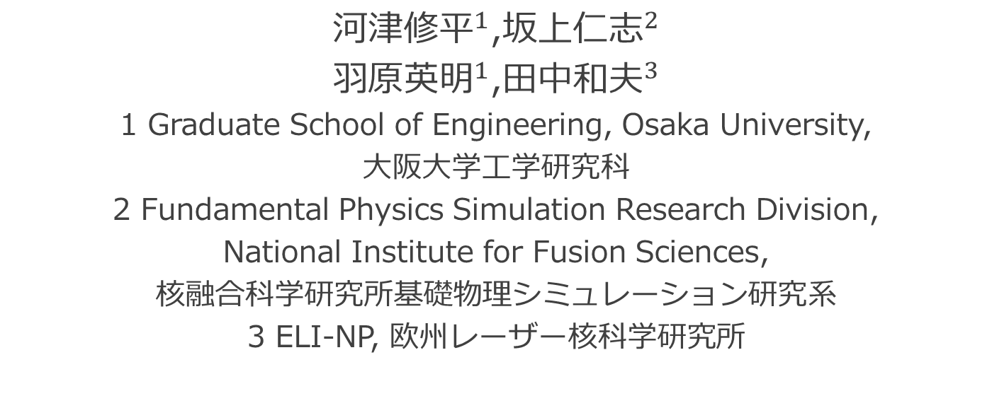
Fiscof2OhHelpによる
ラージスケール長時間シミュレーション
2016.01.11
レーザープラズマ科学のための
最先シミュレーションコードの共同開発・共用に関する研究会
${河津修平}^{1}$,${坂上仁志}^{2}$
${羽原英明}^{1}$,${田中和夫}^{3}$
1 Graduate School of Engineering, Osaka University,
大阪大学工学研究科
2 Fundamental Physics Simulation Research Division,
National Institute for Fusion Sciences,
核融合科学研究所基礎物理シミュレーション研究系
3 ELI-NP, 欧州レーザー核科学研究所

Slide 2
目次
研究背景
負荷分散技法OhHelp
Fiscof2OhHelpの性能
リスタート機能の実装
シミュレーション例(2個)
今後の予定

Slide 3
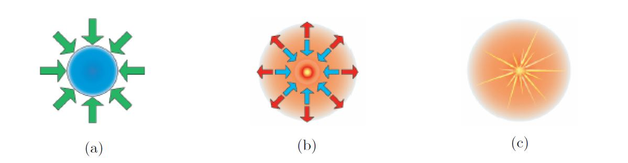
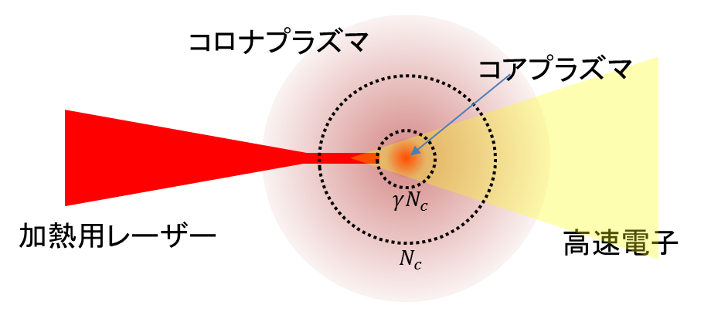
研究背景
高速点火レーザー核融合
爆縮
爆縮プラズマ形成
追加熱
加熱
超高強度レーザー
Super Penetration
Super Penetrationは相対論効果により,臨界密度以上の
領域へレーザーが伝搬することである.
Super Penetrationにより高速電子の発散角が小さくなり,
より効率的にコアプラズマへエネルギーを与えることができ,
ガイドコーンを必要としない.

Slide 4
研究背景
シミュレーションを行うには…
・PICシミュレーションによる微視的なアプローチが必要
実スケールの爆縮プラズマは…
・広い密度勾配を持つ
・ロングスケール(mmスケール)
・スーパーコンピュータを用いる
・高効率な並列化がなされた相対論的PICコードを用いる
・長時間計算を行わせる
ことが必要である.

Slide 5
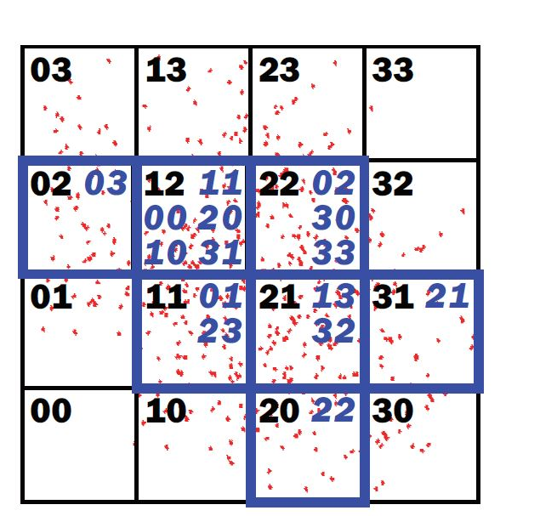
負荷分散技法OhHelp
各プロセスの計算負荷を均等に分散しながら並列計算を行う.
計算領域を均等に分割し,
担当粒子がより多い領域を,より担当粒子の少ない領域が
動的に手助けを行う.
      つまり各プロセスが…
      ・本来の担当領域の粒子計算
      ・手助けした別の領域の粒子計算
      を行うことによって,負荷分散を実現している.
黒字→一次担当領域:静的固定割り当て
青字→二次担当領域:高負荷領域を動的に手助け
H.Nakashima,H.Usui,Y.Miyake and Y.Omura”OhHelp:A Scalable Domain-Decomposing Dynamic Load Balancing for Particle-in-Cell Simulations”ICS’s09,90-99(2009)
OhHelp Library (http://www.para.media.Kyoto-u.ac.jp/ohhelp/)

Slide 6
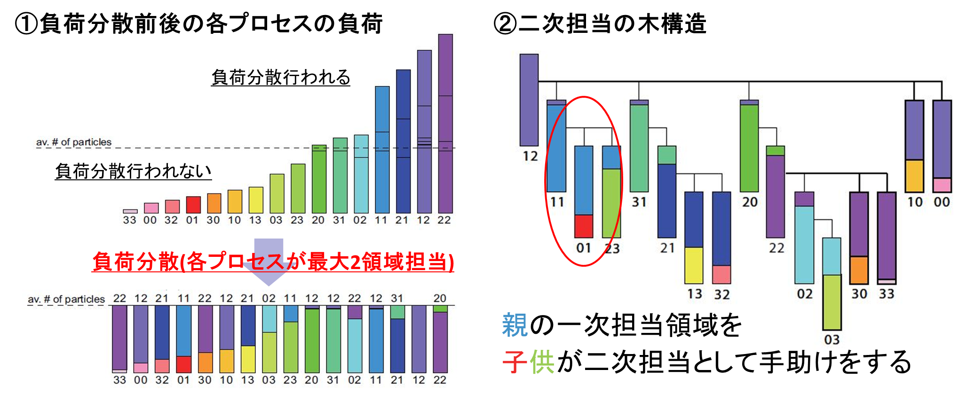
負荷分散技法OhHelp
H.Nakashima,H.Usui,Y.Miyake and Y.Omura”OhHelp:A Scalable Domain-Decomposing Dynamic Load Balancing for Particle-in-Cell Simulations”ICS’s09,90-99(2009)
OhHelp Library (http://www.para.media.Kyoto-u.ac.jp/ohhelp/)

Slide 7
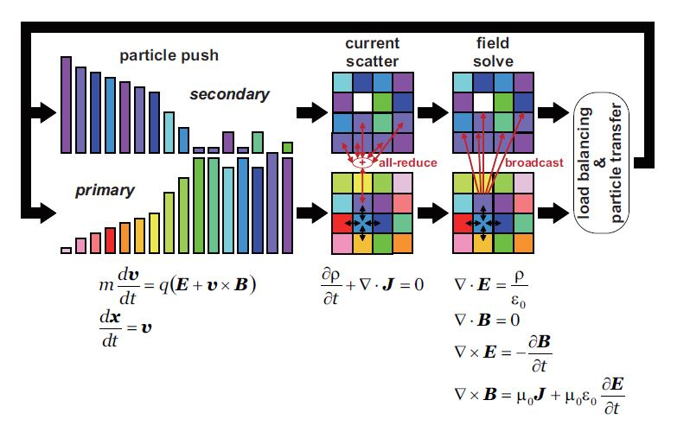
負荷分散技法OhHelp
③負荷分散技法OhHelpを実装したPICコードのアルゴリズム
H.Nakashima,H.Usui,Y.Miyake and Y.Omura”OhHelp:A Scalable Domain-Decomposing Dynamic Load Balancing for Particle-in-Cell Simulations”ICS’s09,90-99(2009)
OhHelp Library (http://www.para.media.Kyoto-u.ac.jp/ohhelp/)

Slide 8
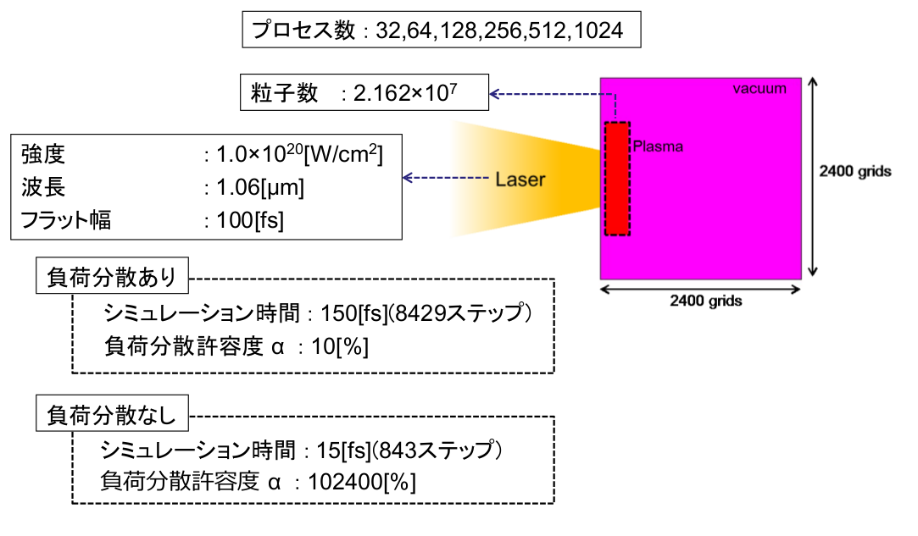
Fiscof2OhHelpの性能
D.Nii “プラズマ粒子コードにおける負荷分散技法による並列化処理の高効率化”. 大阪大学工学研究科,修士論文(2016)

Slide 9
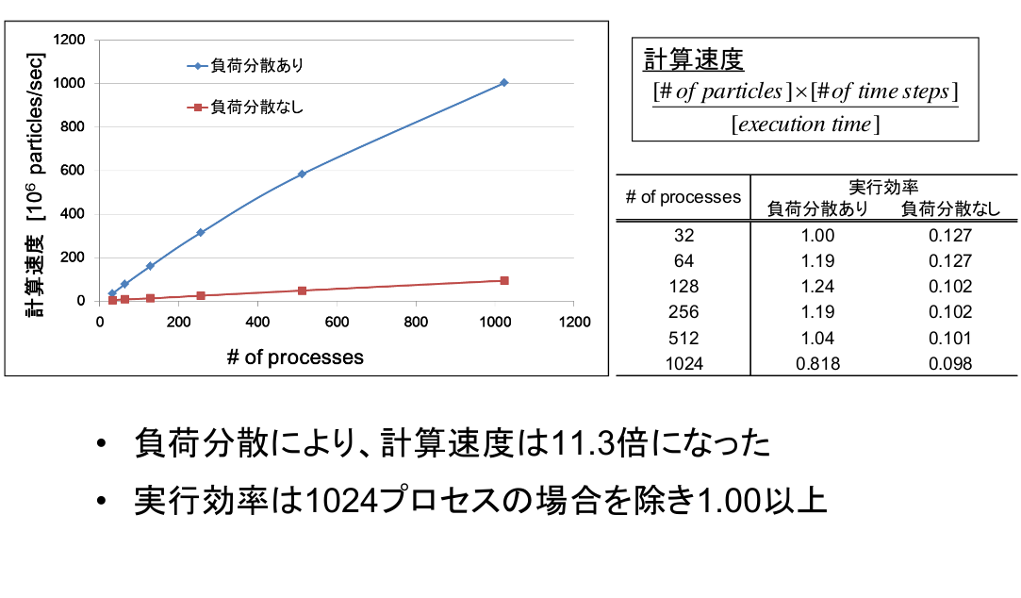
Fiscof2OhHelpの性能
D.Nii “プラズマ粒子コードにおける負荷分散技法による並列化処理の高効率化”. 大阪大学工学研究科,修士論文(2016)

Slide 10
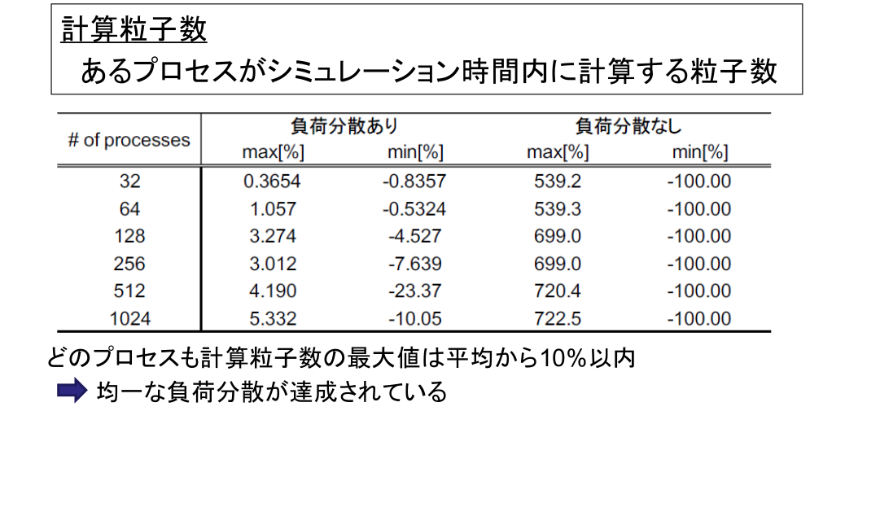
Fiscof2OhHelpの性能
D.Nii “プラズマ粒子コードにおける負荷分散技法による並列化処理の高効率化”. 大阪大学工学研究科,修士論文(2016)

Slide 11
リスタート機能の実装
スーパーコンピュータは1つのジョブに対して計算時間制限がある.
この制限を超えた時間計算したい場合…
計算途中の情報をファイルに出力・そのファイルをもとに計算再開を行う必要がある.
Fiscof2OhHelpでは…
OhHelpの負荷分散により各プロセスへ粒子が散らばっている,
そのため元の親子関係を再構築する必要がある.

Slide 12
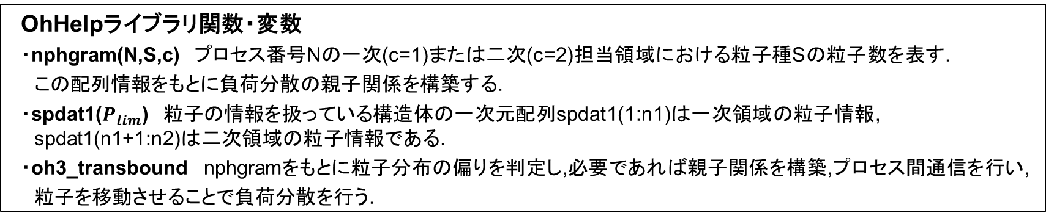
リスタート機能の実装
リスタート時以下の手順を踏み計算を再開させる.
1, 各プロセスはリスタートデータを読み込む
2, nphgram・spdat1()の再設定
3, oh_transboundの呼び出し
4, 新たな親子関係を構築,必要であれば通信を行い粒子を移動させる.
5, 計算再開
これにより,時間制限にとらわれない長時間のシミュレーションが可能に
※リスタート前の親子関係と全く同じ親子関係を構築するとは限らない.
OhHelpライブラリ関数・変数
・nphgram(N,S,c) プロセス番号Nの一次(c=1)または二次(c=2)担当領域における粒子種Sの粒子数を表す.
この配列情報をもとに負荷分散の親子関係を構築する.
・spdat1($P_{lim}$) 粒子の情報を扱っている構造体の一次元配列spdat1(1:n1)は一次領域の粒子情報,
spdat1(n1+1:n2)は二次領域の粒子情報である.
・oh3_transbound nphgramをもとに粒子分布の偏りを判定し,必要であれば親子関係を構築,プロセス間通信を行い,
粒子を移動させることで負荷分散を行う.

Slide 13
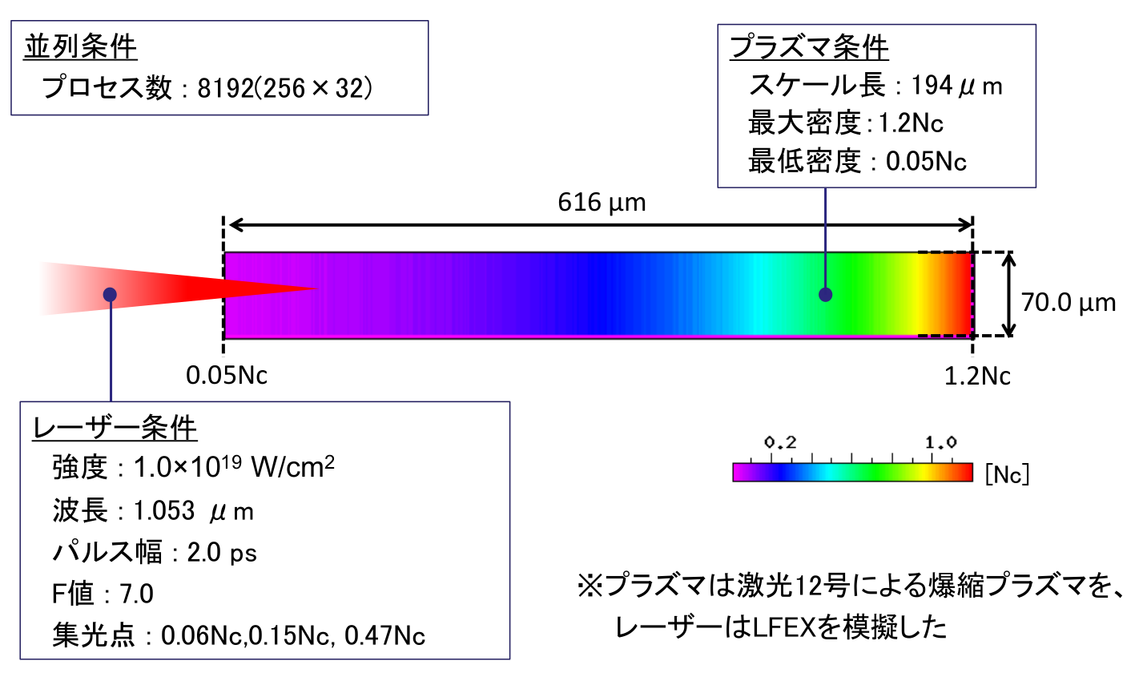
シミュレーション例-1
計算条件
計算機：プラズマシミュレータ(FX100)
プロセス数 ： 4096 (256×16)
スレッド数 ： 各2つ
使用ノード数 ： 256
4096 (256×16)
0.15Nc

Slide 14
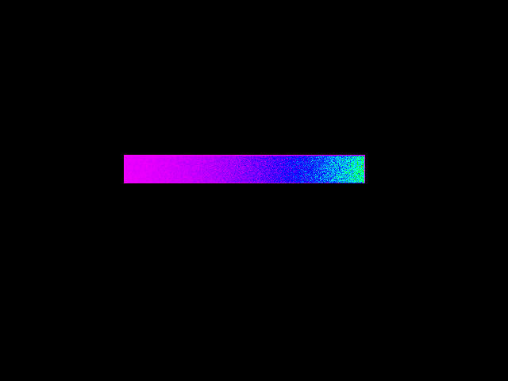



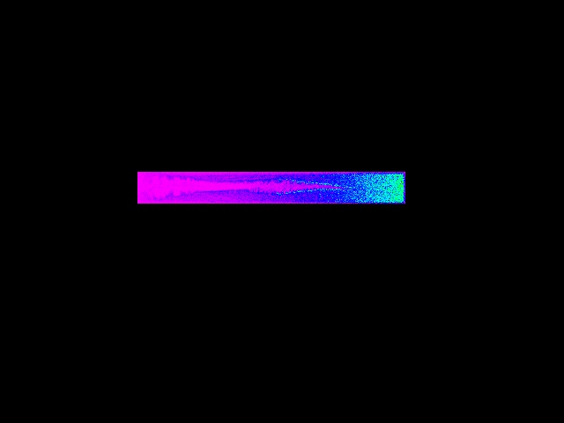
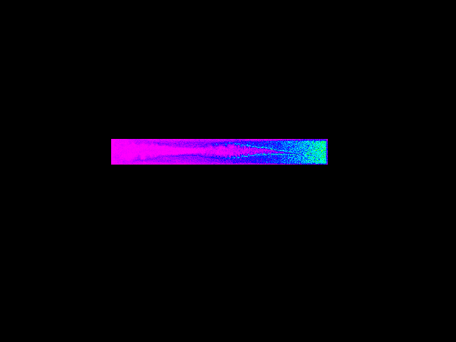



電子密度
T=1ps
T=2ps
T=3ps
T=4ps
T=5ps
T=6ps
T=7ps
T=8ps
[Nc]

Slide 15
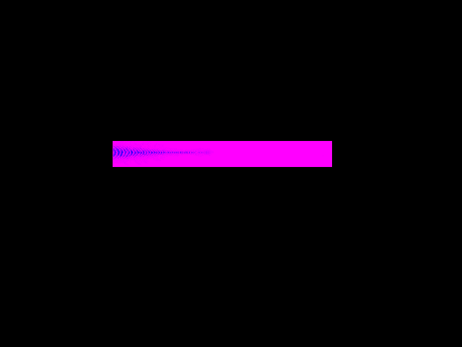
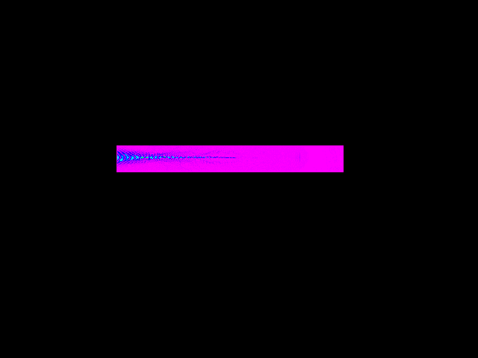


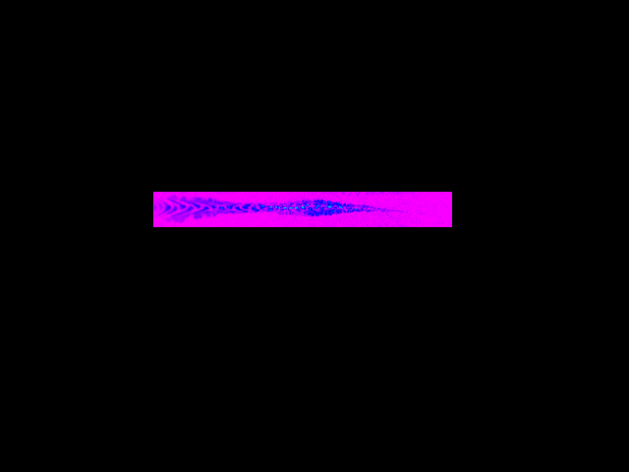




磁場強度
T=1ps
T=2ps
T=3ps
T=4ps
T=5ps
T=6ps
T=7ps
T=8ps
[MG^2]

Slide 16


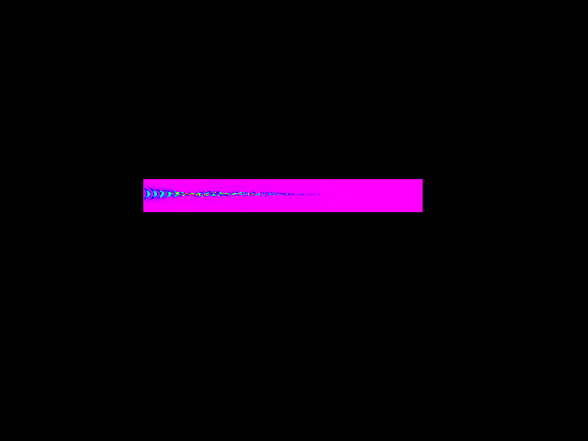





電場強度
T=1ps
T=2ps
T=3ps
T=4ps
T=5ps
T=6ps
T=7ps
T=8ps
[3MV/μm]

Slide 17
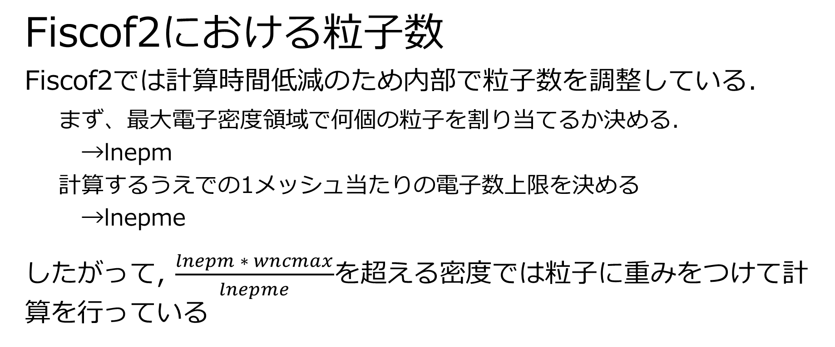
シミュレーション例-2
Fiscof2における粒子数
Fiscof2では計算時間低減のため内部で粒子数を調整している.
  まず、最大電子密度領域で何個の粒子を割り当てるか決める.
  →lnepm
  計算するうえでの1メッシュ当たりの電子数上限を決める
  →lnepme
したがって, $\frac{lnepm ∗ wncmax}{lnepme}$を超える密度では粒子に重みをつけて計算を行っている

Slide 18
Fiscof2における粒子数
lnepm
v
粒子数の変動で表現
例
wmcmax(最大電子密度) = 1.5
lnepm(wmcmaxの粒子数) = 300
lnepme(1メッシュの粒子数)= 100
とした場合…
プラズマは0.075~1.5Ncとすると…
粒子に重みをつけて表現
lnepme
0.5
1.5
プラズマの密度範囲
0.075Nc
1.5Nc

Slide 19
シミュレーション条件
-レーザー-
強度=1.0e19[W/cm2/um2]
波長=1.053[um]
偏光=p-polarization
波形(y方向)=ガウシアンビーム
波形(時間)=ガウシアン
パルス幅=100.0[fs]
F値=7.0
焦点座標=(20,0)
(0,10)
43um
(0,8)
プラズマ(指数関数)
(-5,0)
(20,0)
(43,0)
(45,0)
(-4,0)
(-3,0)
(0,0)
(44,0)
0.05Nc 1.5Nc
(0,-8)
(0,-10)
クーリング領域
Fi3観測領域

Slide 20
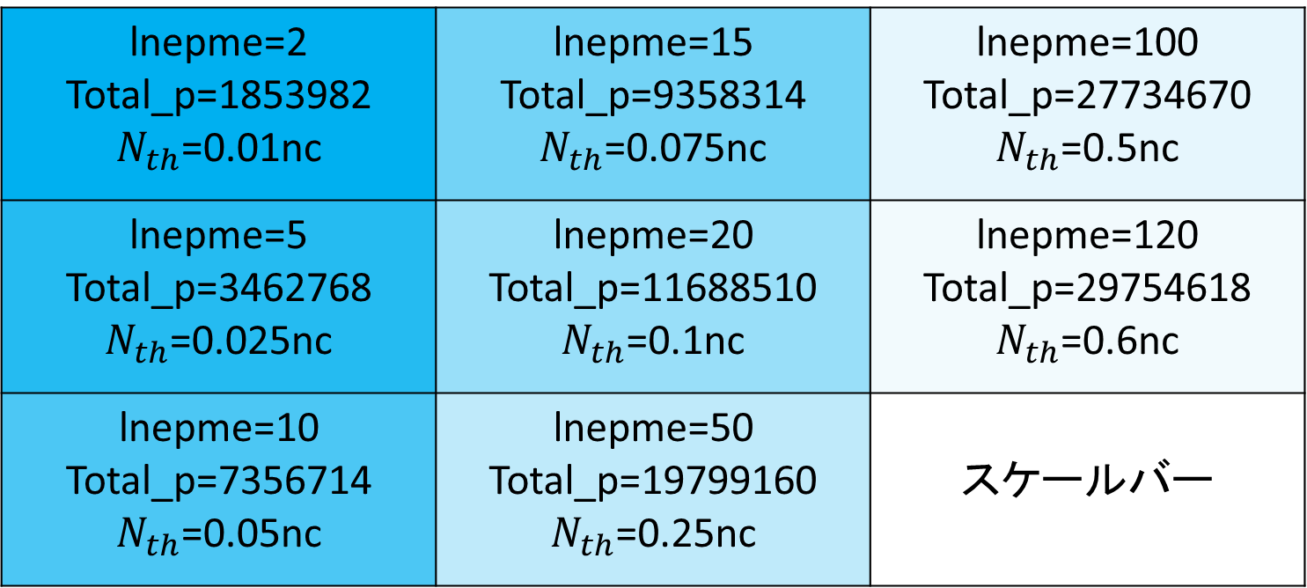
図の見方
lnepme=2 Total_p=1853982 $N_{th}$=0.01nc | lnepme=15 Total_p=9358314 $N_{th}$=0.075nc | lnepme=100 Total_p=27734670 $N_{th}$=0.5nc
lnepme=5 Total_p=3462768 $N_{th}$=0.025nc | lnepme=20 Total_p=11688510 $N_{th}$=0.1nc | lnepme=120 Total_p=29754618 $N_{th}$=0.6nc
lnepme=10 Total_p=7356714 $N_{th}$=0.05nc | lnepme=50 Total_p=19799160 $N_{th}$=0.25nc | スケールバー

Slide 21
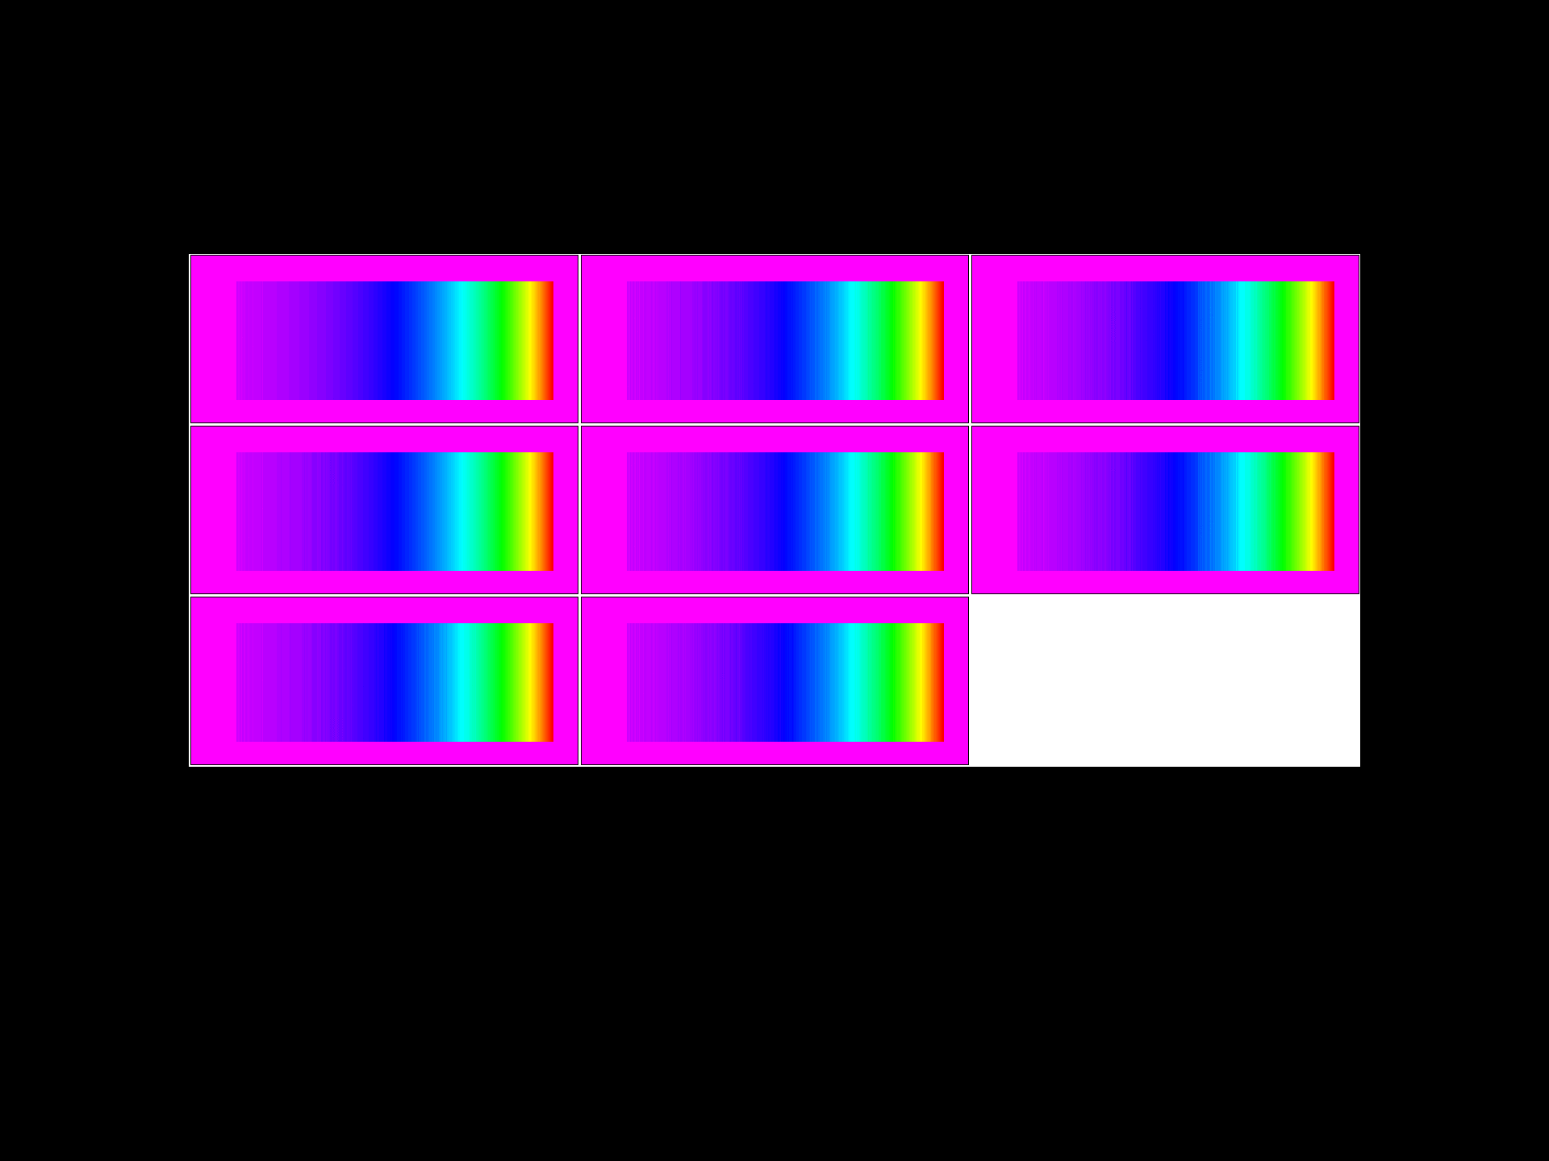

電子密度 000.0fs

Slide 22

電子密度 250.0fs

Slide 23
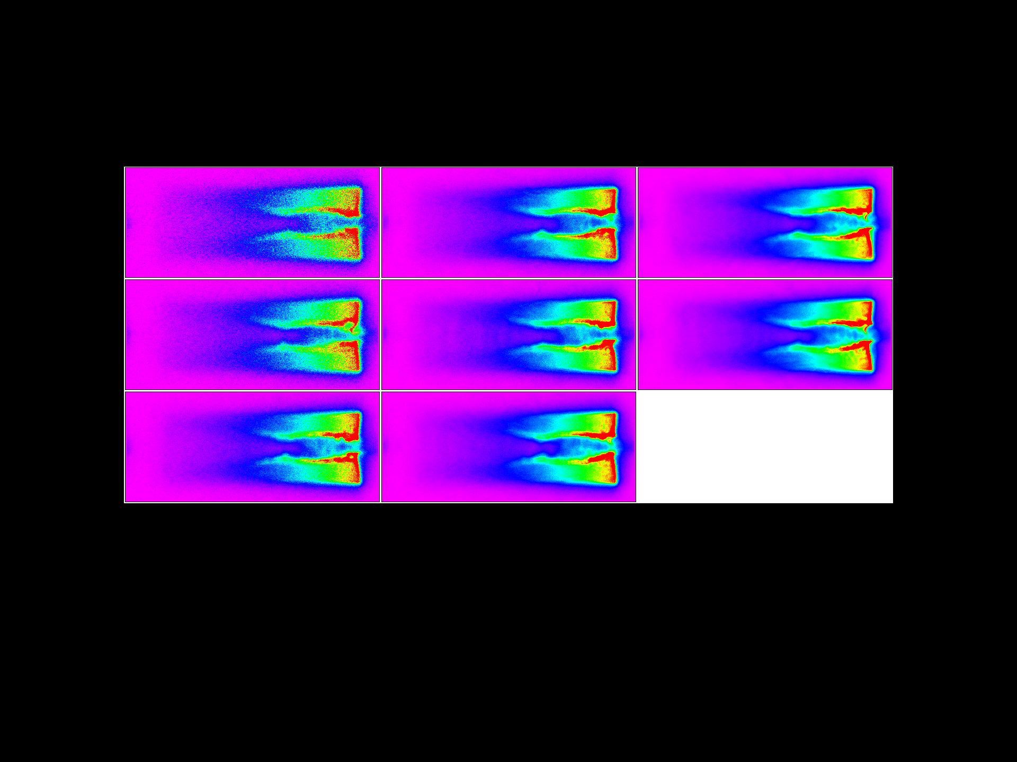
電子密度 500.0fs

Slide 24


イオン密度 000.0fs

Slide 25

イオン密度 250.0fs

Slide 26
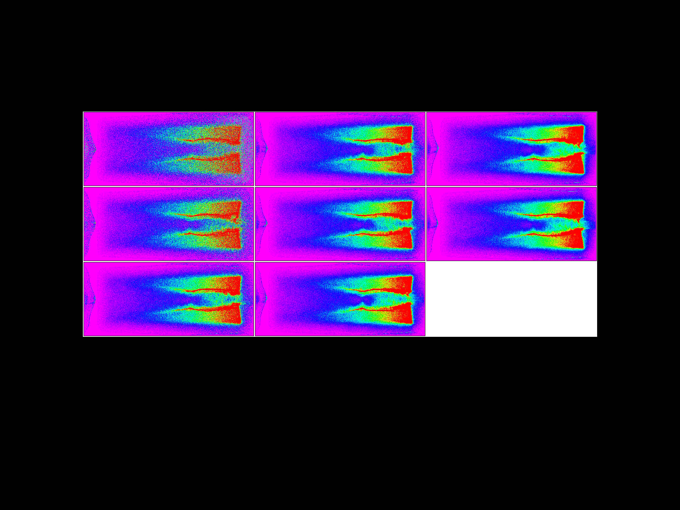
イオン密度 500.0fs

Slide 27
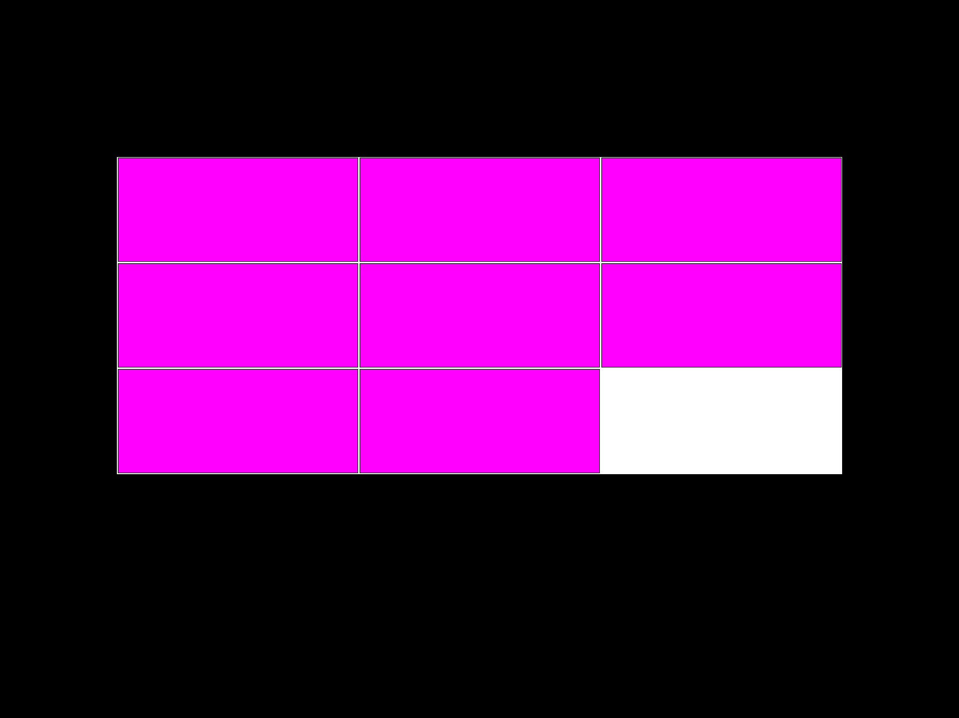

電場強度 000.0fs

Slide 28
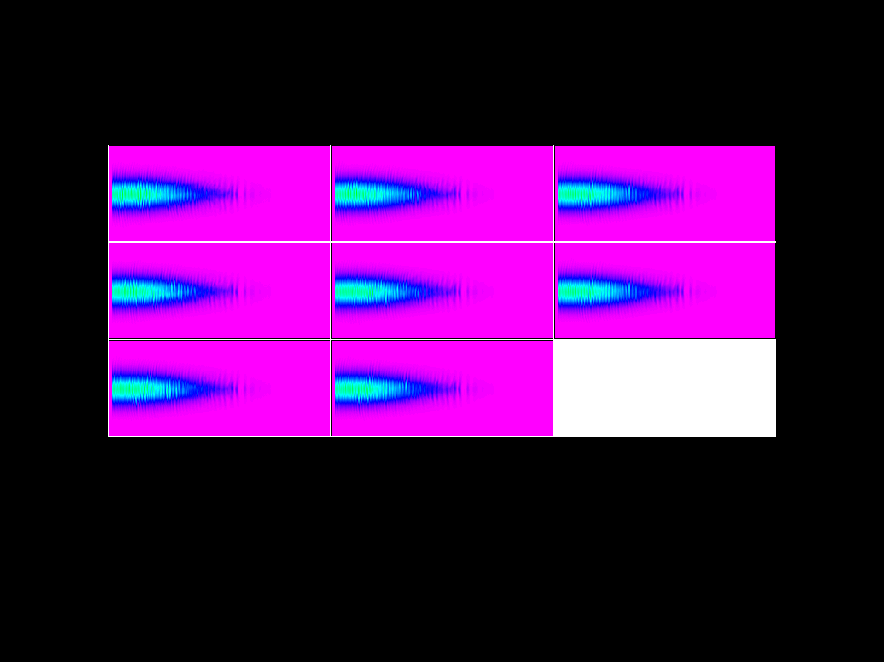
電場強度 150.0fs

Slide 29

電場強度 300.0fs

Slide 30

磁場強度 000.0fs

Slide 31
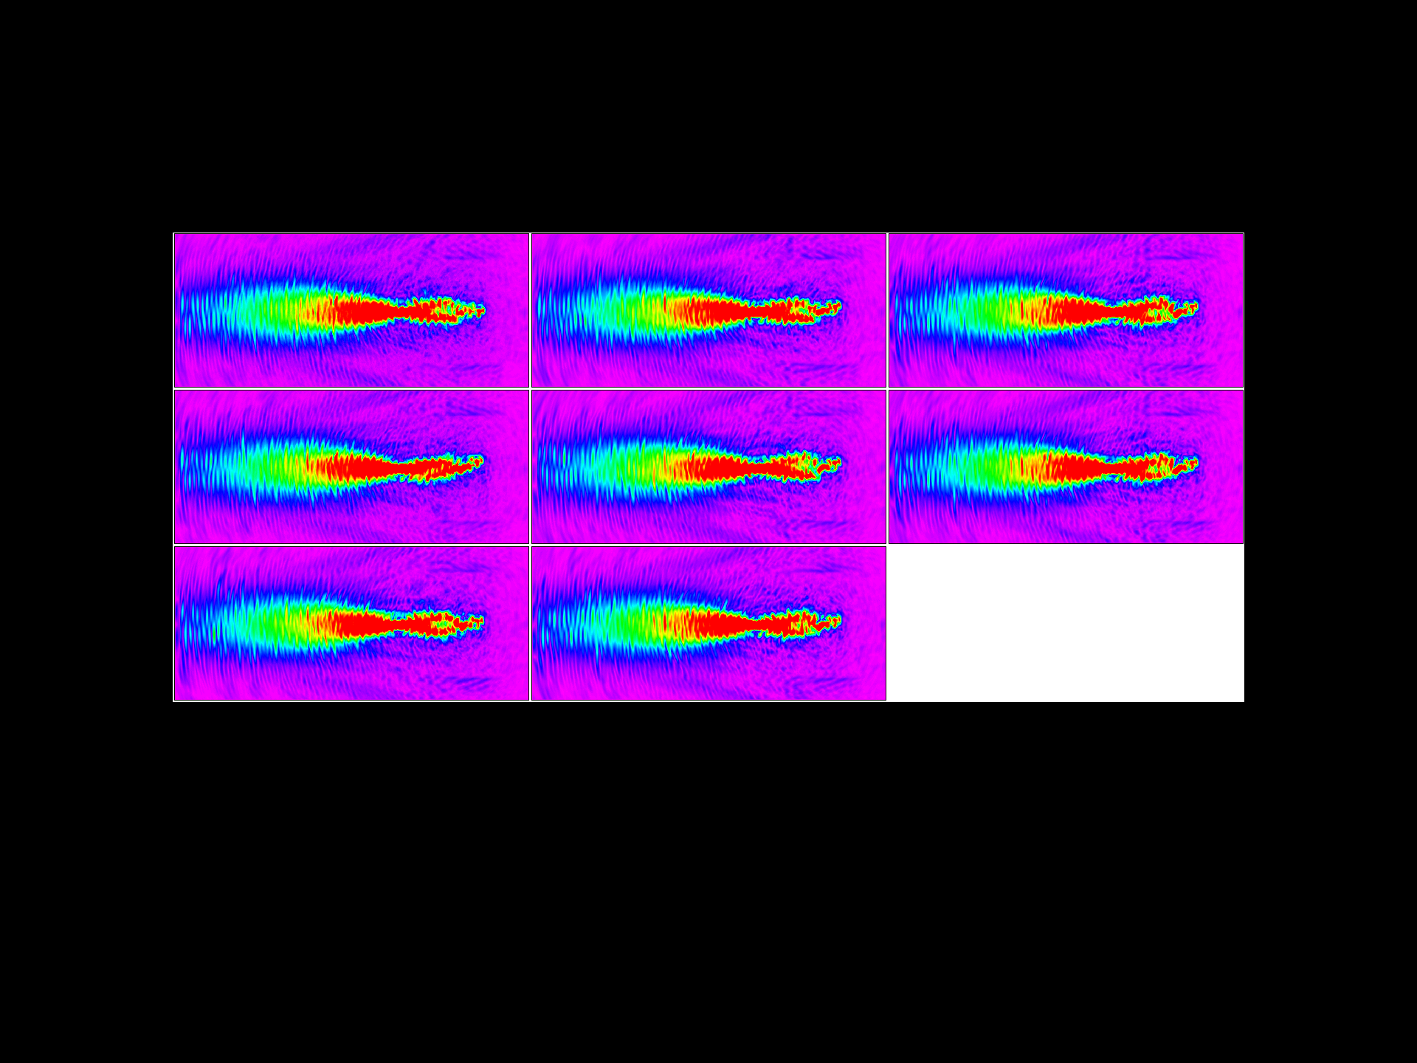
磁場強度 250.0fs

Slide 32
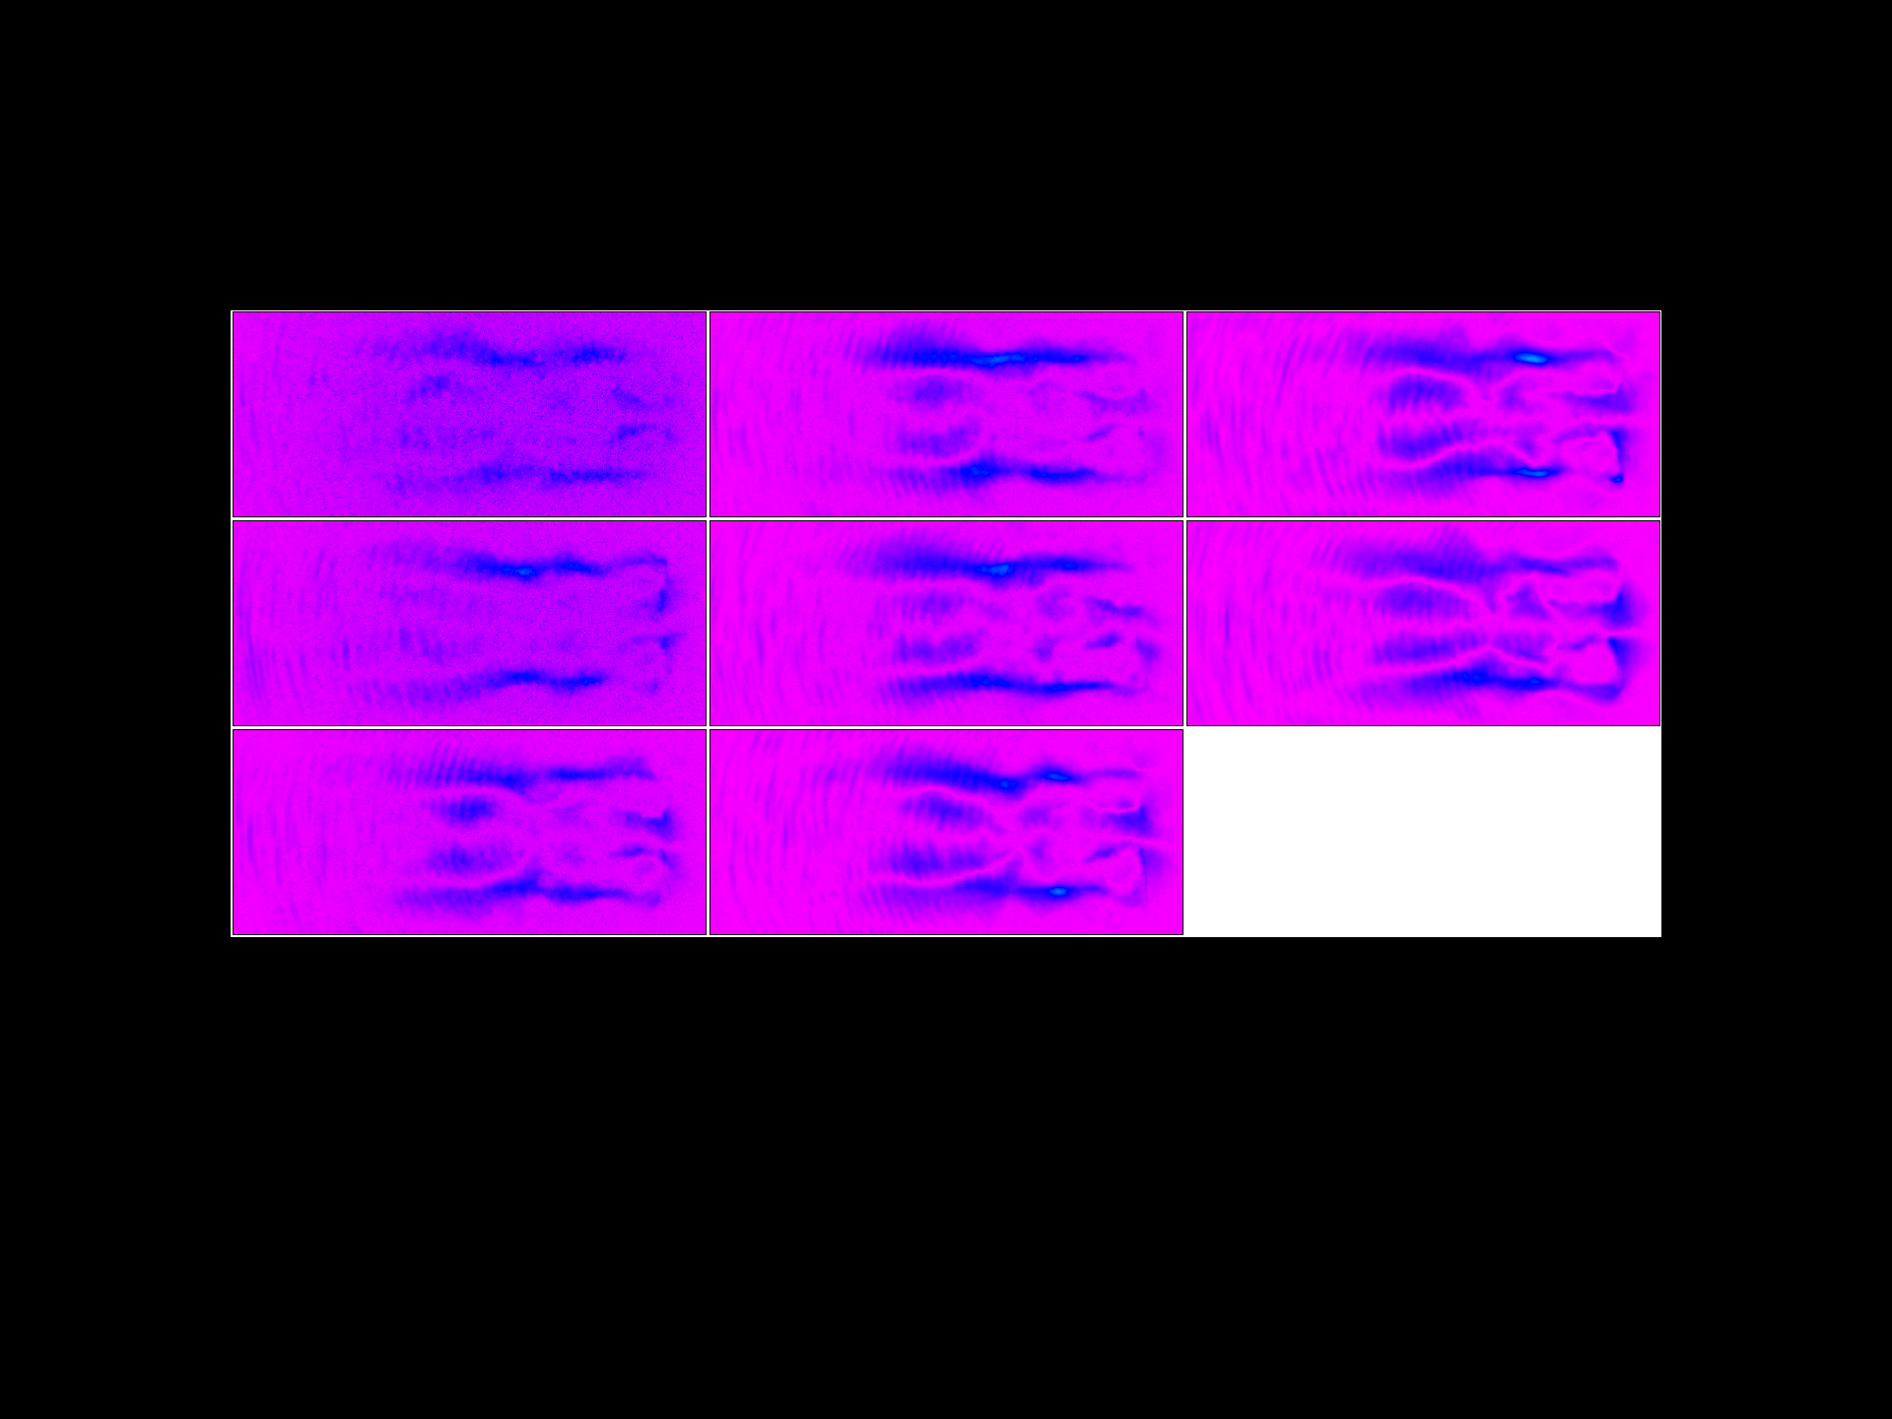
磁場強度 500.0fs

Slide 33
今後の予定
粒子の重みの変化によるシミュレーション結果への
影響を調べる
ロングスケールチャネリングのシミュレーション(例１)
を行う
OhHelpを用いたPICコードの3次元化を行う

